Slide 1
Guía Usuario Portal facturación
Julio 2020

Slide 2
Índice
Acceso al Portal
Regístrate en el Portal
Perfil Proveedor
Consulta Facturas
Pedidos_ Consultar/Facturar Pedidos
Facturas_Consulta facturas
Facturas_Rechazadas
Facturación_Facturar Pedido
Facturación_Facturar Pedido ( Portes )
Facturación_ Carga de Ficheros
Facturación_ Fra Servicios Logísticos
Definiciones

Slide 3
Acceso al Portal
Accede a través de nuestra web: https://www.thegbfoods.com
Suppliers area
Billing platform
2
1
4
3
1
Nuevo Usuario: Crea una cuenta para acceder al Portal. En un plazo de 24h recibirá un email confirmando el proceso de alta
Login: Introduce tu Usuario y Contraseña
Idioma Portal: Elige el idoma seleccionando la bandera
Recuperación contraseña: recibirás un email con las indicaciones para generar nueva contraseña
Usuario bloqueado: contacta con APcontactcenter@thegbfoods.com o +34933642533 (Lunes, Miércoles y Viernes 10h a 12h )
2
3
4

Slide 4
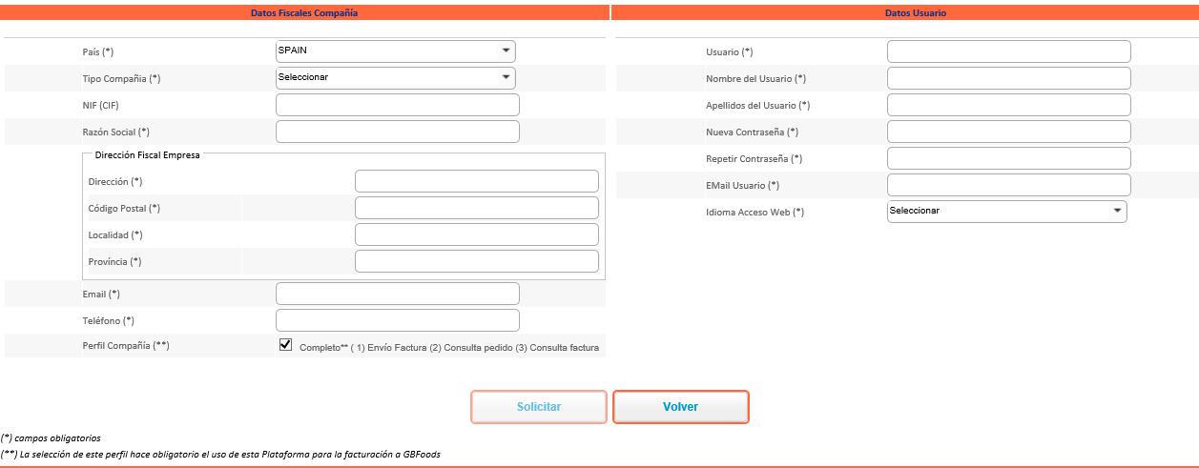
Regístrate en el Portal
Da de alta tu compañía y usuario de acceso en el Portal
Datos fiscales de la empresa emisora de facturas
Perfil compañía : Indica el tipo de acceso al Portal. Pudiendo activar o desactivar el acceso Completo*. Ambos accesos ofrecen la consulta del estado y fecha de pago de tus facturas
Acceso completo: (1) Enviar Factura (2)Consulta Pedidos (3) Consulta factura
Desactivación acceso completo: (3) Consulta factura .
Datos de usuario del Portal
1
*
2
1
2
*

Slide 5
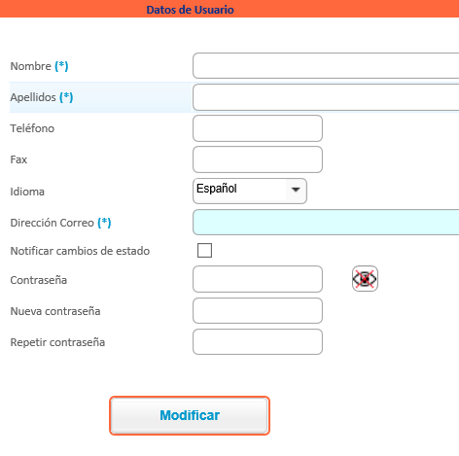
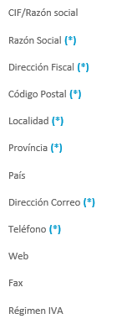
Perfil Proveedor
Actualiza datos de compañía y usuario
*
1
2
*
Todos los datos son modificables a excepción del CIF.
Este cambio implica una nueva alta en el Portal
1
Email para recibir notificaciones desde el Portal
Activa/Desactiva las notificaciones de cambios estado de factura
2

Slide 6
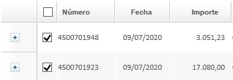
Pedidos_ Consultar/Facturar pedidos
Consulta tus pedidos ( disponibles una vez aprobados por el comprador)
Consultar pedido:
Indica el número de pedido
Para búsquedas por fecha pedido anterior a 15 meses modifica el rango de fechas
Selecciona icono
Consulta el estado de pedido en las columnas
Si el pedido no aparece en la web contacta con APcontactcenter@thegbfoods.com
Facturar pedido:
Selecciona el pedido/pedidos para enviar factura y
Utiliza el botón para ver el detalle de lineas de pedido y poder hacer selección por linea.
Si lo necesitas, puedes hacer selección de varios pedidos en la misma factura
Tambien puedes realizar envío de factura desde menu de Facturación

Slide 7
Facturas_Consulta facturas
Consulta el estado de tus facturas y fecha de pago prevista
Estados de factura que puedes visualizar en la columna Estado:
Recibida – en tramitación, pendiente de contabilización
Aprobada – Tramitada y en previsión de pago a vencimiento indicado en la columna” Fecha de pago”
Rechazada – No tramitada. Consulta el detalle en la opción de menu “Rechazadas”
Bloqueada – Pago pendiente de aprobación por discrepancia en precio o cantidad. Por favor contacta con el comprador
Pagada – Pago emitido en la fecha indicada en la columna “Fecha de pago”
Confirming (*) – Confirming presentado al banco con vencimiento indicado en columna “Fecha de pago”

Slide 8
Consulta facturas_Rechazadas
Consulta las facturas rechazadas (con error en el envío)
Las facturas que aparezcan en este apartado han sido rechazadas por parte de GBfoods.
Consulta el motivo de rechazo en la columna “Tipo Rechazo” y el detalle del error en columna “Núm. Errores”
Envía de nuevo la factura corrigiendo el error desde el apartado Facturación utilizando la modalidad de envío habitual.

Slide 9
Facturación
Modalidades de envío de facturas en el Portal
Facturar pedido
Enviar factura a través de la selección de pedido/s. Los datos a facturar se cumplimentarán de forma automática con los datos del pedido seleccionado. Los datos cumplimentados podrán modificarse.
Cargar de fichero
Enviar factura cargando un fichero en cualquiera de los formatos disponibles ( Factura-e 3.2 o .txt de BS Factura disponible en el siguiente link).
Fra. Servicios Logístico
Introducir los datos de factura manualmente.
Opción exclusiva para proveedores Logísticos que no disponen de pedido en el Portal
 | Compañía Vendedora | Compañía Compradora | Cabecera Factura | Detalle Factura
Facturar pedido | Automático | Automático | Automático | Automático
Cargar fichero | Automático | Automático | Manual | Automático
Fra. Servicios logísitco | Manual | Automático | Manual | Manual

Slide 10
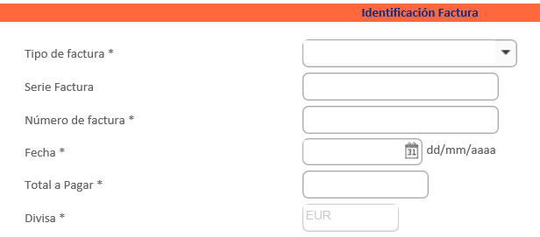
Facturación – Facturar pedido
Emitir factura modalidad “Facturar pedido”
Selecciona el pedido/s que deseas facturar y clica en
Indica el tipo de factura (Factura o Factura rectificativa/Abono ) e informa el resto de datos de cabecera de tu factura
Modifica los datos del pedido si fuera necesario, e indica el tipo de IVA/impuestos
Comprueba que los datos de tu factura son correctos y pulsa para finalizar el proceso de envío

Slide 11
Facturación – Facturar pedido
Incluir portes o gastos adicionales en factura
Una vez hayas seleccionado el pedido para facturar, desde el formulario podrás añadir lineas adicionales:
Selecciona
Añade los datos obligatorios (*) relativos al Porte/Gasto adicional. Indica misma posición de pedido y Nro. De material que aparece en el pedido.
Pulsa “enviar factura” una vez haya cargado y validado todos los datos a facturar

Slide 12
Facturación – Carga de Ficheros
Enviar factura modalidad “Carga de Ficheros”
Para enviar tu factura desde “Carga de Ficheros” debes hacerlo en los formatos disponibles
Selecciona , indica el fichero y pulsa
Una vez cargado, puedes consultar el estado de la carga de fichero desde el menu

Slide 13
Facturación – Fra. Servicios logísticos
Emitir factura modalidad “Fra. Servicios logisticos” ( Sólo para proveedores logísticos sin pedido en el Portal)
Selecciona la compañía compradora
Indica el tipo de factura (Factura Original o Abono ) e informa el resto de datos de cabecera de tu factura
Indica manualmente pedido facilitado por el contacto de Gbfoods que ha realizado la compra. También los datos obligatorios del formulario (* ), informando en campo “Posición pedido” el valor 10 y en “Nro. Artículo” el valor 400000.
Pulsa una vez hayas cargado y validado todos los datos de la factura.

Slide 14
Definiciones
Definiciones de conceptos en el Portal
Compañía compradora –Compañía receptora de la factura.
Compañía vendedora – Compañía emisora de la factura.
Usuario – Persona que accede al Portal.
Datos compañía– Compañía emisora de la factura.
Perfil compañía – Tipo de acceso activado en el Portal.
Perfil completo – Acceso que permite consultar estado de pedidos, consultar estado facturas y enviar facturación por el Portal.
Fra. Servicio logístico – modalidad de envío para proveedores logísticos que no disponen de pedido en el Portal.
Número pedido – Dato que será facilitado por la persona que solicita los servicios y/o productos, en el que se recoge el concepto a facturar.
Posición pedido – El pedido puede contener varias posiciones/líneas con varios servicios y/o productos.
Nro. Articulo – Código GBfoods correspondiente al material (producto) o servicio reflejado en el pedido.
Facturas rechazadas– facturas que no han sido enviadas por error en formato. Pueden ser consultadas en apartado Facturas/Rechazadas
Confirming– método de pago que les ofrece la posibilidad de anticipar el cobro de sus facturas confirmadas por GBfoods

